Slide 1
Python for Beginners: Where to start
Gabriel Martínez Llano

Slide 2
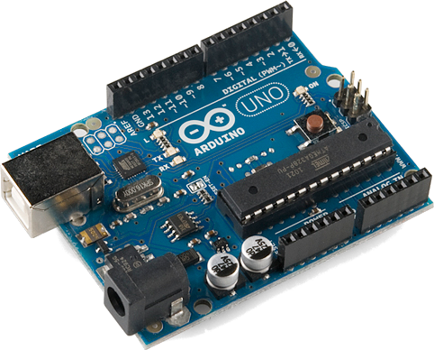
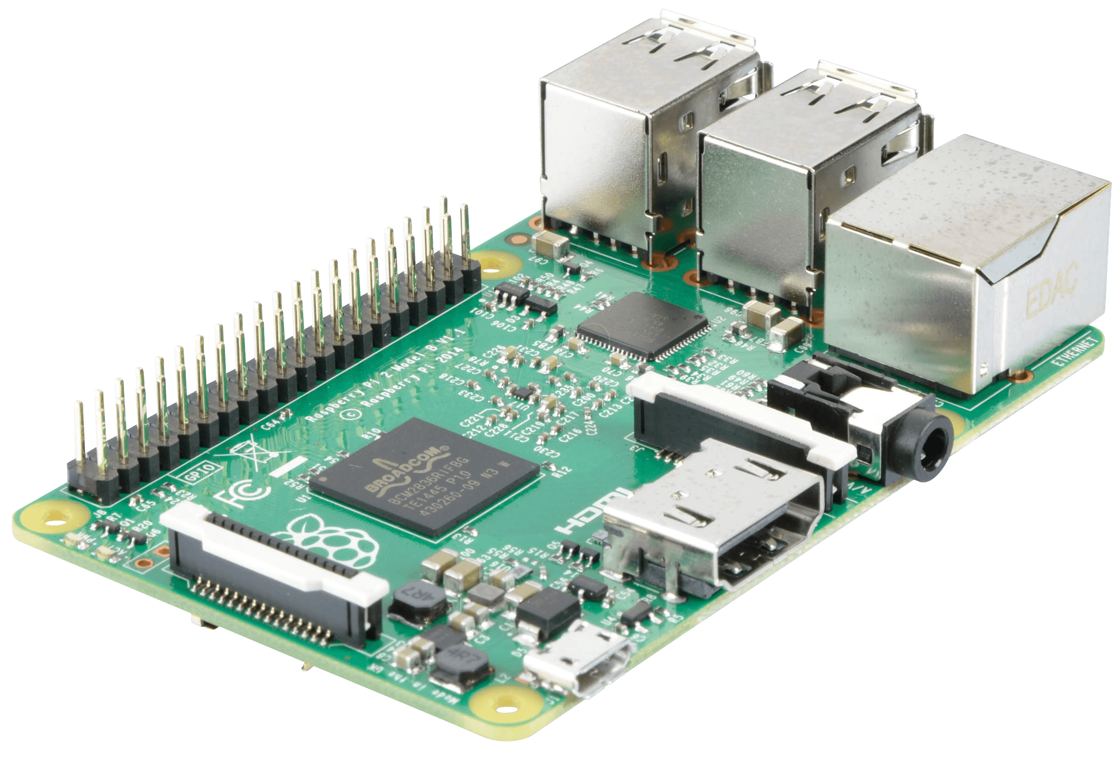
¿CÓMO ME Topé con Python?
Arduino
Raspberry Pi (Python)

Slide 3

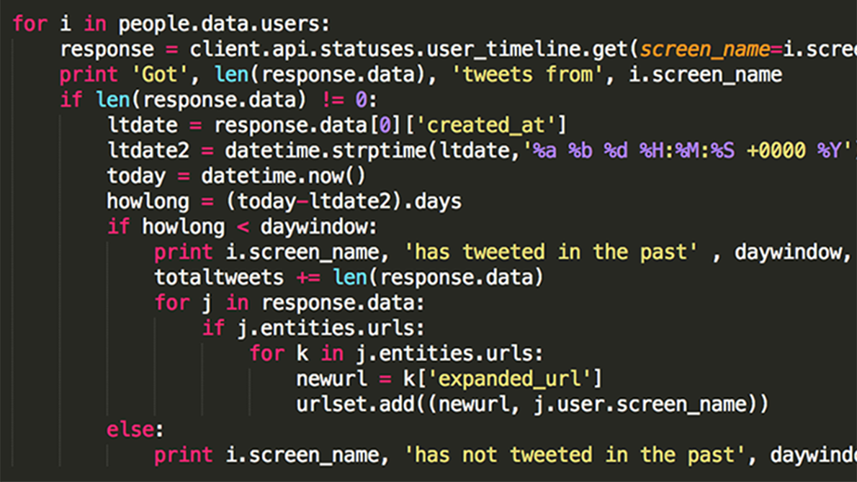
En las charlas de pybaq
No entiendo, pero se ve interesante

Slide 4

En cualquier tiempo libre
!Fascinante¡ No hay punto y coma

Slide 5




Los sitios que yo recomiendo

Slide 6
Aprender conociendo el rumbo

Slide 7
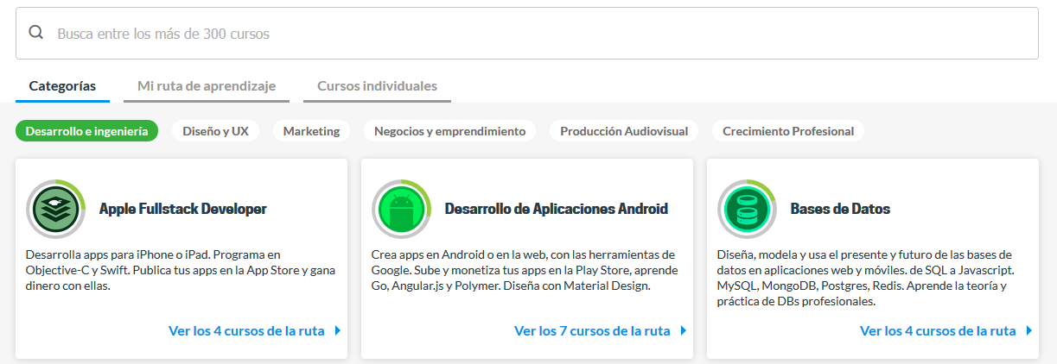
Platzi

Slide 8
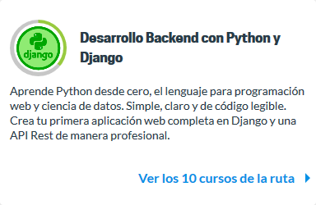
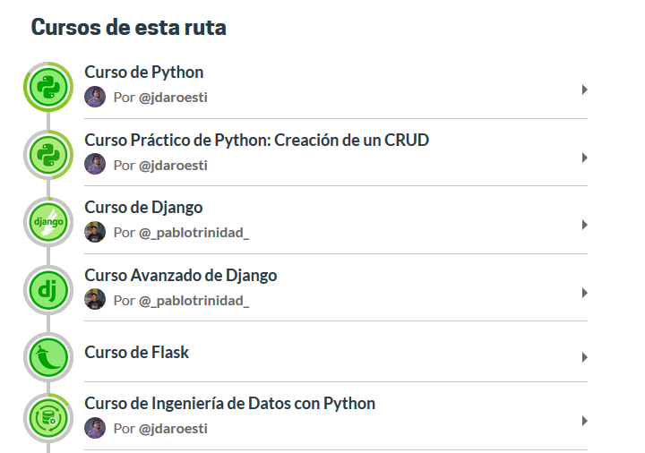
Platzi

Slide 9
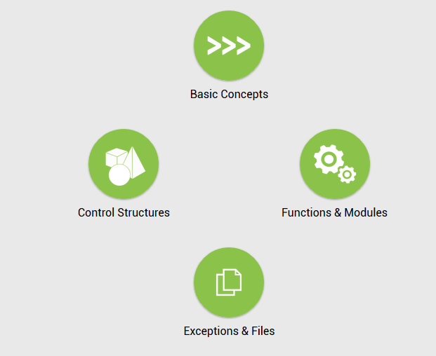
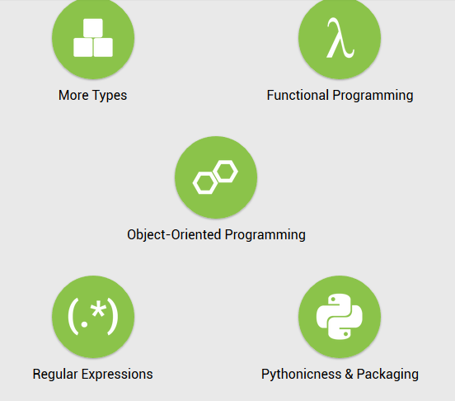
SoloLearn

Slide 10
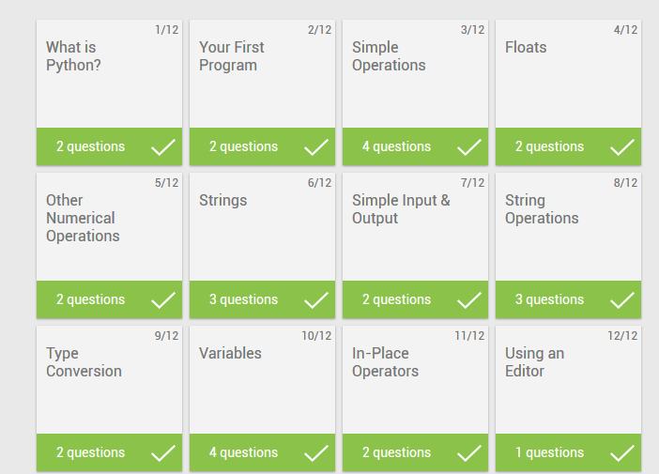
SoloLearn

Slide 11
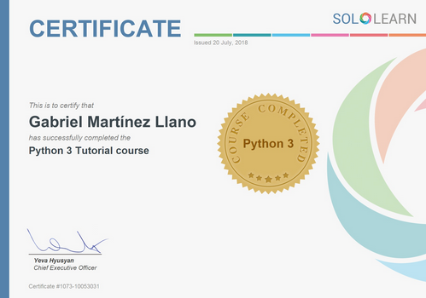
SoloLearn

Slide 12
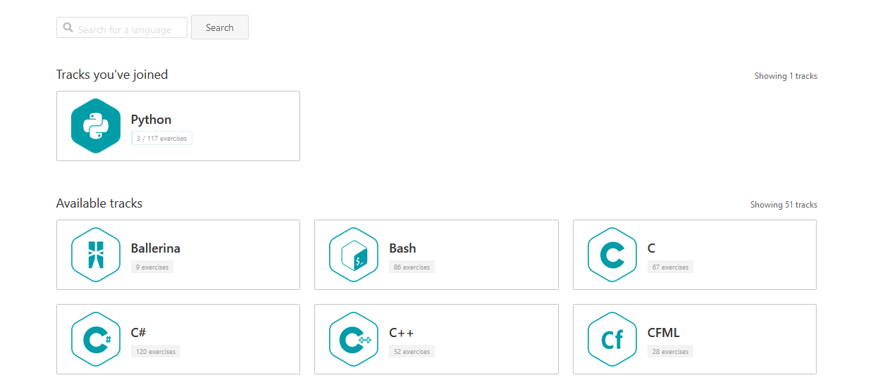
Excercism

Slide 13
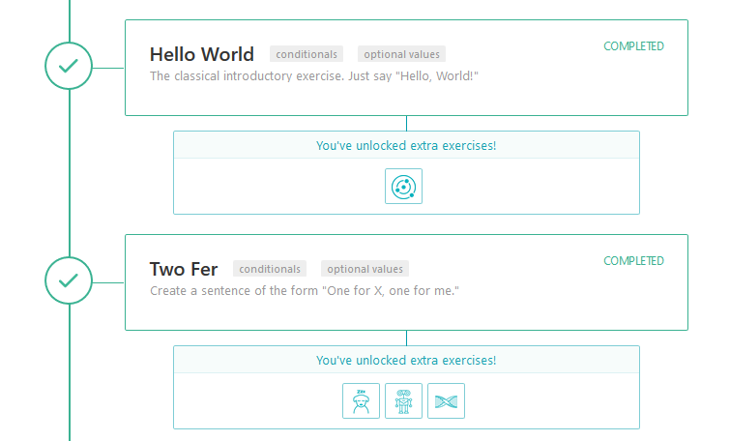
Excercism

Slide 14
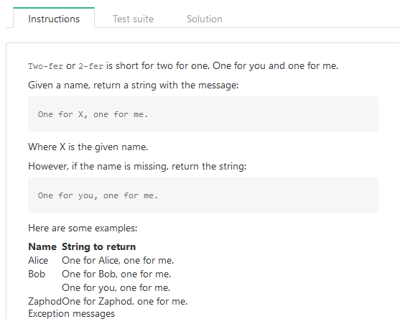
Excercism

Slide 15
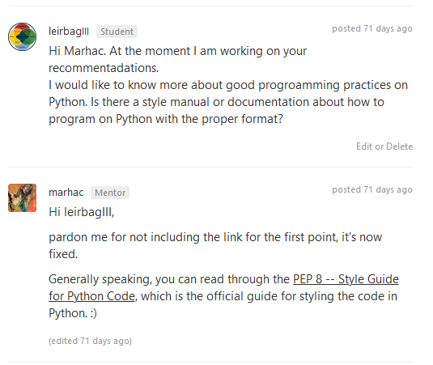
Excercism

Slide 16
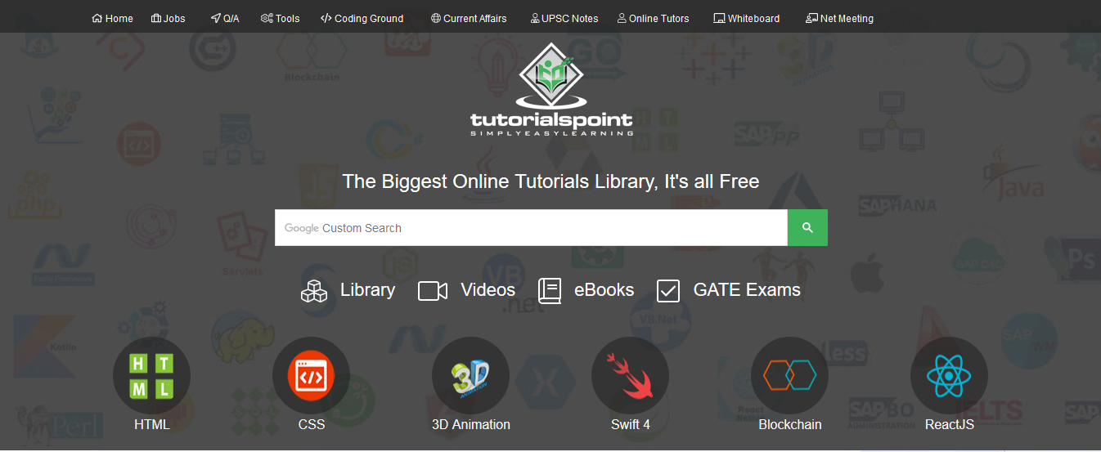
Tutorialspoint

Slide 17
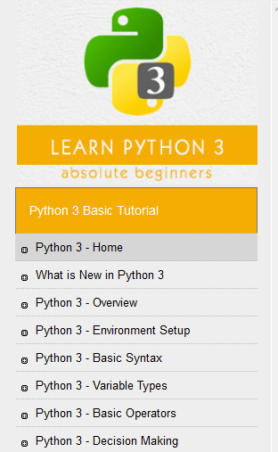
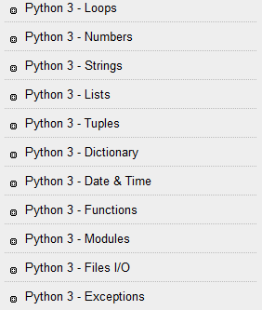
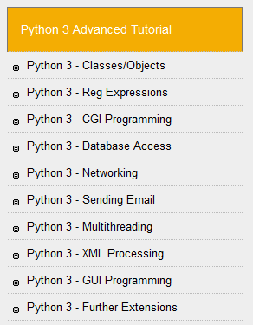
Tutorialspoint

Slide 18
Manos a la obra

Slide 19
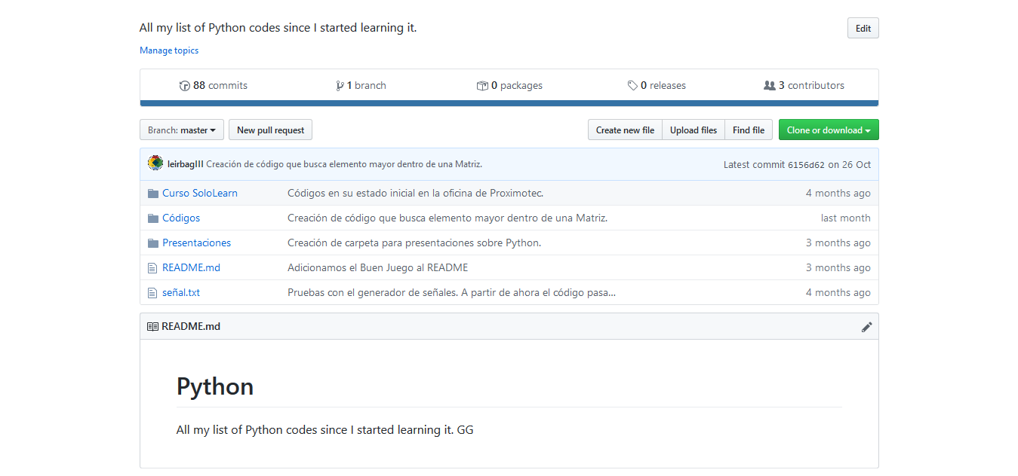
Preséntate

Slide 20
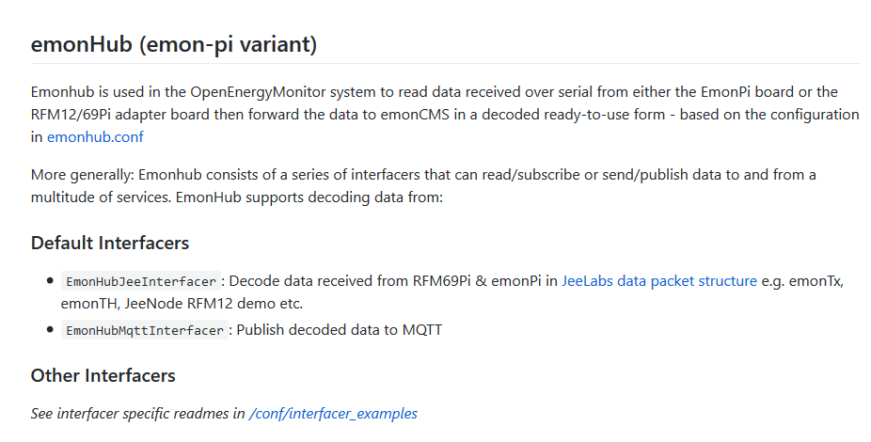
Sigue tus intereses

Slide 21
Sigue tus intereses

Slide 22
 | Costo | App | Inglés | Ventajas
Platzi https://platzi.com/ | Sí | Sí | No | Rutas de aprendizaje según carrera profesional.
SoloLearn https://www.sololearn.com/ | No (opcional) | Sí | Lectura (opcional) | Conocer otros programadores. Programa y ejecuta código en línea.
Exercism https://exercism.io/ | No | No | Lectura y escritura | Revisiones de código con mentores. Mejoramiento del inglés
Tutorialspoint https://www.tutorialspoint.com/index.htm | no | Sí* | Lectura | Basta librería de tutoriales de tecnología, ebooks y recursos educativos

Slide 23
Aún hay mucho por aprender. Aprovecha lo que se te ha dado.

Slide 24
¡Gracias!

Slide 25


Easter egg
+
= Success

Slide 26



